Slide 1
Základná škola Požiarnická 3 Košice
Názov projektu: Škola kráčajúca s dobou
Kód ITMS projektu: 26110130445
WORKSHOP
Mgr. Patrícia Fábryová
November 2014

Slide 2
Anglický jazyk – ISCED 1
Predmety
Angličtina
hrou
1. a 2. ročník
Anglický
jazyk
3. a 4. ročník

Slide 3
Funkcie v projekte
Aktivita 1. 1
Tvorba vzdelávacích modulov, programov a učebných plánov -
Interný expert 1
Implementácia novovytvorených
učebných osnov a metód vo vyučovacom procese –
Pedagóg 1
Aktivita 1. 2

Slide 4
Aktivita 1. 1
Inovácia metód vzdelávania so zameraním na využívanie IKT
vo vyučovacom procese a inovácia didaktických prostriedkov
na digitálne vyučovanie v predmete cudzí jazyk.
Inovácia metód vzdelávania so zameraním na využívanie IKT vo vyučovacom procese predpokladá použitie inovovaných učebných materiálov a didaktických prostriedkov, ktoré bolo potrebné vytvoriť.
Do predmetu Angličtina hrou a Anglický jazyk som vytvorila
68 inovovaných učebných materiálov a 54 inovovaných didaktických prostriedkov.
V rámci učebných materiálov boli vytvorené metodické a pracovné listy.
V rámci didaktických prostriedkov boli vytvorené prezentácie v programe
PowerPoint, interaktívne úlohy v programe eBeam, interaktívne cvičenia
v kartičkovom programe a v programe Hot potatoes.

Slide 5
Inovované učebné materiály
metodické listy - 29 metodických listov vo forme kompletných príprav na výučbu tém vybraných tematických celkov:
pracovné listy - 39 pracovných listov, ktoré obsahujú
veľké množstvo rôznorodých úloh
1.
2.
3.
4.
Colours
Numbers 1 – 6
Easter
Animals
Toys
Halloween
My room
Food
At school
Easter
Colours
In the classroom
Alphabet
Family
Animals
Monsters
Count 0 – 100
Christmas
Sports and activities
Clothes
London
Countries
Days of the week
Seasons
About me
Shapes

Slide 6
Inovované didaktické prostriedky
program PowerPoint – prezentácie
program eBeam – úlohy na prácu s interaktívnou tabuľou
kartičkový program – interaktívne cvičenia
program Hot potatoes – interaktívne cvičenia
program RNA – grafické úlohy pri práci s obrázkami
online cvičenia, piesne, flashcards, videá a didaktické
hry z internetu

Slide 7
Aktivita 1. 2
Aplikácia nových foriem a metód vzdelávania vo vyučovacom procese,
inovácia učebných textov a materiálov, didaktických prostriedkov, príručiek
a pedagogickej dokumentácie smerom k overovaniu kľúčových kompetencií.
Cieľom aktivity bolo zvýšiť efektívnosť vzdelávania v predmete cudzí jazyk začlenením
informačných technológií a inovovaných didaktických pomôcok do vzdelávacieho procesu.
V rámci aktivity sa realizovali nasledujúce činnosti:
aplikácia moderných foriem vzdelávania vo vyučovacom procese, realizácia moderného vzdelávania žiakov s cieľom zvýšiť komunikačné zručnosti, jazykové vedomosti a čitateľskú gramotnosť
overenie vytvorených a obstaraných učebných materiálov, zariadení a didaktických prostriedkov vo výučbe tém vybraných tematických celkov
priebežné vyhodnocovanie skúseností, pomenovanie slabých stránok, hľadanie odpovedajúcich opravných prostriedkov
vyhodnotenie účinnosti realizovaných činností z hľadiska dosiahnutia stanovených cieľov, hodnotenie postojov žiakov vo vzťahu k cudziemu jazyku.

Slide 8
Aktivita 1. 2
Pre realizáciu aktivity boli využívané
interaktívna
tabuľa
internet
zvukové
nahrávky
a videá
notebook
výukový softvér
inovované
materiály

Slide 9
Aktivita 1. 2
Inovovaný školský vzdelávací program rozvíja IKT zručnosti v súlade s požiadavkami modernej informačnej spoločnosti. Jeho moderná podoba a interaktívne vyučovanie priniesli nielen žiakom, ale aj učiteľom silne motivu-júce a atraktívne vyučovacie hodiny.
Vyučovacie hodiny sa realizovali podľa pripravených metodických listov na vybrané témy z tematických celkov pomocou vhodne zvolených metód a postupov.

Slide 10
Aktivita 1. 2
riadený rozhovor a výklad
hra ako motivačná didaktická metóda
zážitkové učenie
Metódy
a
formy
projektové vyučovanie
metóda CLIL
brainstorming
tvorba myšlienkových máp
interaktívne vyučovanie s využitím
interaktívnej tabule, notebookov a internetu

Slide 11
Aktivita 1. 2
Inovovaný školský vzdelávací program rozvíja IKT zručnosti v súlade s požiadavkami modernej informačnej spoločnosti. Jeho moderná podoba a interaktívne vyučovanie priniesli nielen žiakom, ale aj učiteľom silne motivu-júce a atraktívne vyučovacie hodiny.
Vyučovacie hodiny sa realizovali podľa pripravených metodických listov na vybrané témy z tematických celkov pomocou vhodne zvolených metód a postupov.
IKT sa využívali pri sprístupňovaní učiva, opakovaní a precvičovaní učiva,
pri riešení úloh a pri vyhľadávaní informácií z danej témy, najmä pri projektovej metóde.

Slide 12
Aktivita 1. 2
Téma hodiny: Countries
Cieľová skupina: 4. ročník
Ciele: 1. Naučiť sa pomenovať vybrané štáty sveta a poznať ich štátne vlajky.
2. Naučiť sa konverzačnú jednotku – Where are you from?
3. Precvičiť časovanie slovesa – to be.
Priebeh hodiny: Počas celej hodiny žiaci pracovali s úlohami vytvorenými v programe eBeam. V úvodnej časti si žiaci zopakovali tvary slovesa – to be. Mapa sveta pomohla žiakom zorientovať sa, kde sa nachádzajú štáty, ktorých pomenovania sa na hodine naučili. K štátom priraďovali jednotlivé vlajky a v ďalších cvičeniach si preberané učivo precvičili.
V hlavnej časti sa žiaci cvičeniami naučili používať konverzačnú jednotku – Where are you from? Samostatná práca, konverzačné hry a interaktívne cvičenie v závere hodiny ukázali, že žiaci učivo hravo zvládli.

Slide 13
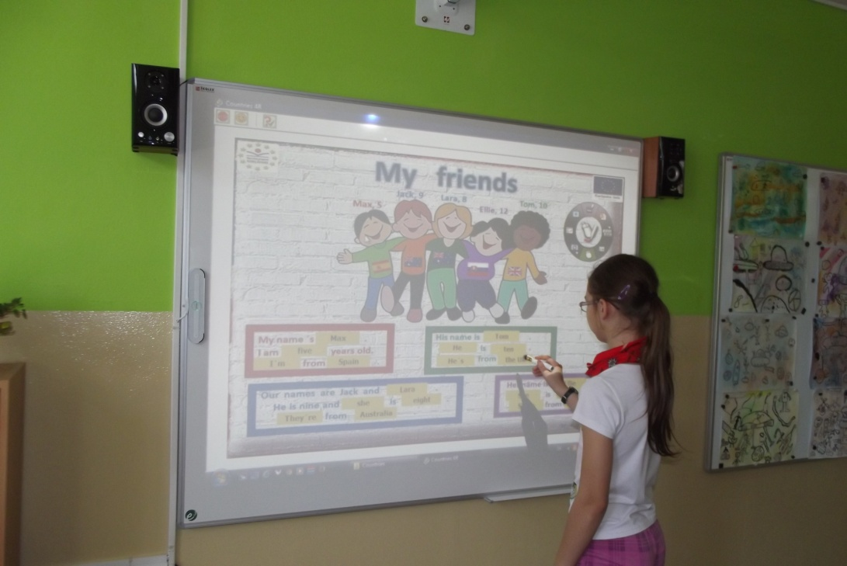
Aktivita 1. 2
Fotodokumentácia z vyučovacej hodiny:
Práca s interaktívnym cvičením

Slide 14
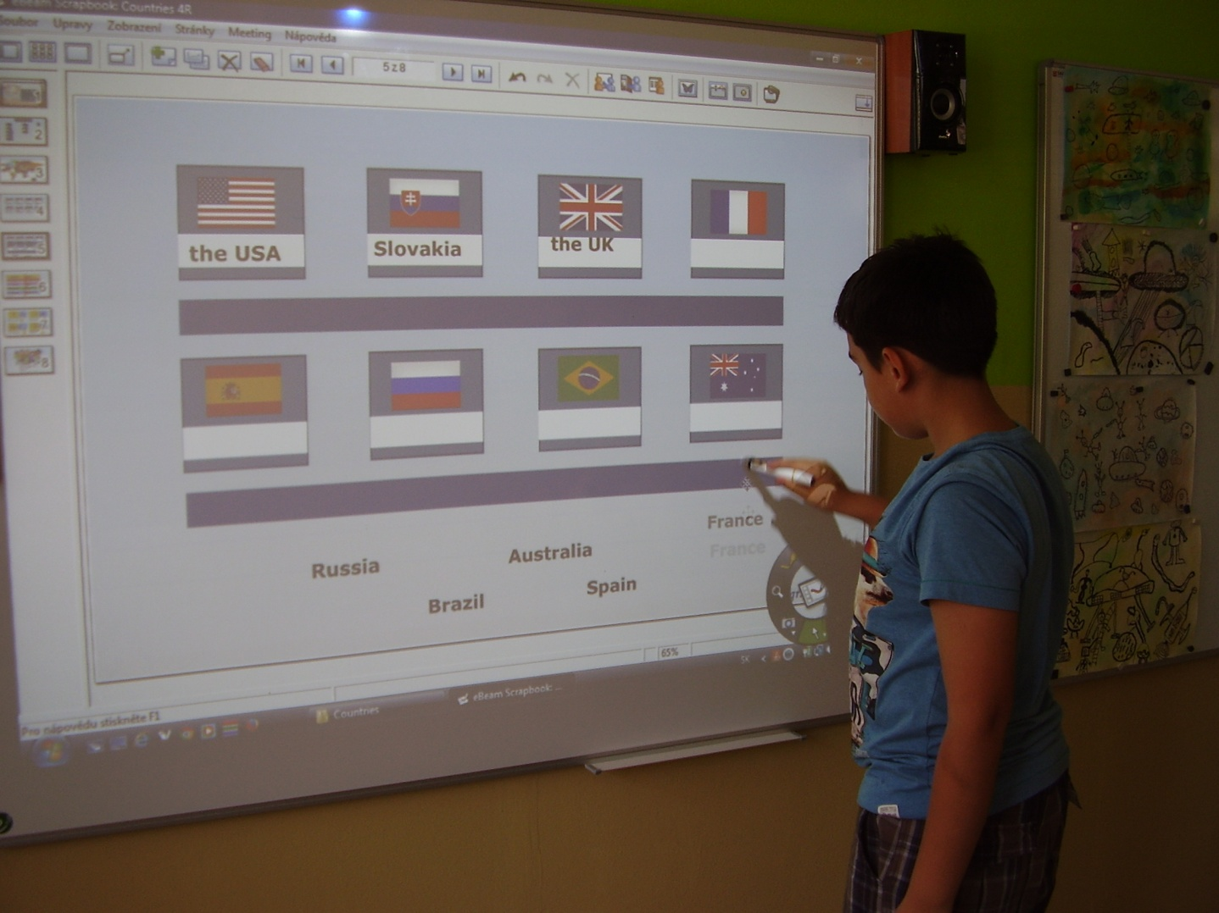
Aktivita 1. 2
Práca na interaktívnej tabuli

Slide 15
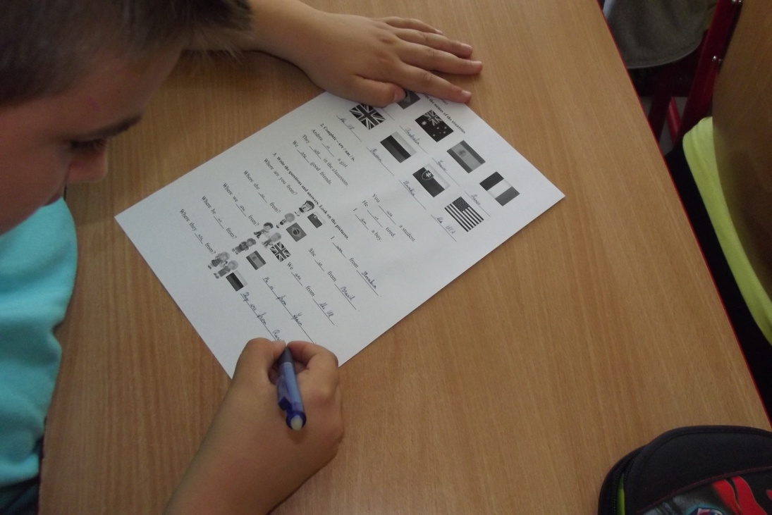
Aktivita 1. 2
Samostatná práca v pracovnom liste

Slide 16
Aktivita 1. 2
Téma hodiny: London
Cieľová skupina: 4. ročník
Ciele: 1. Poznať a naučiť sa pomenovať najznámejšie miesta v Londýne.
2. Rozvíjať čítanie s porozumením.
3. Podporiť záujem žiakov o anglický jazyk a anglicky hovoriace krajiny
vypracovaním projektu.
Priebeh hodiny: V úvodnej časti hodiny sa rozhovorom so žiakmi o krajinách, ktoré už navštívili, podporil záujem žiakov o anglický jazyk a anglicky hovoriace krajiny. Úvodné úlohy vytvorené v programe eBeam poskytli žiakom základné informácie o Británii a Londýne. Videoprojekcia z internetu ich oboznámila s 10 najzaujímavejšími miestami v Londýne, s ktorými potom pracovali počas celej hodiny. Samostatná práca prispela k rozvoju čítania s porozumením a žiaci vypracovali všetky úlohy takmer bezchybne. Žiakom sa páčilo interaktívne cvičenie v záverečnej časti hodiny a potešili sa, že na nasledujúcej hodine budú vypracovávať projekt o tom, čo sa o Londýne naučili.

Slide 17
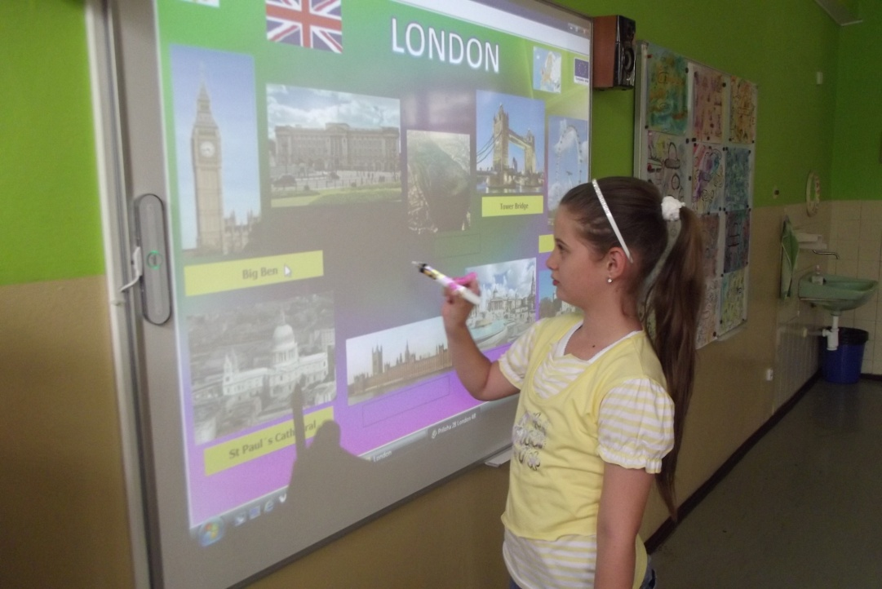
Aktivita 1. 2
Fotodokumentácia z vyučovacej hodiny:
Práca s interaktívnym cvičením

Slide 18
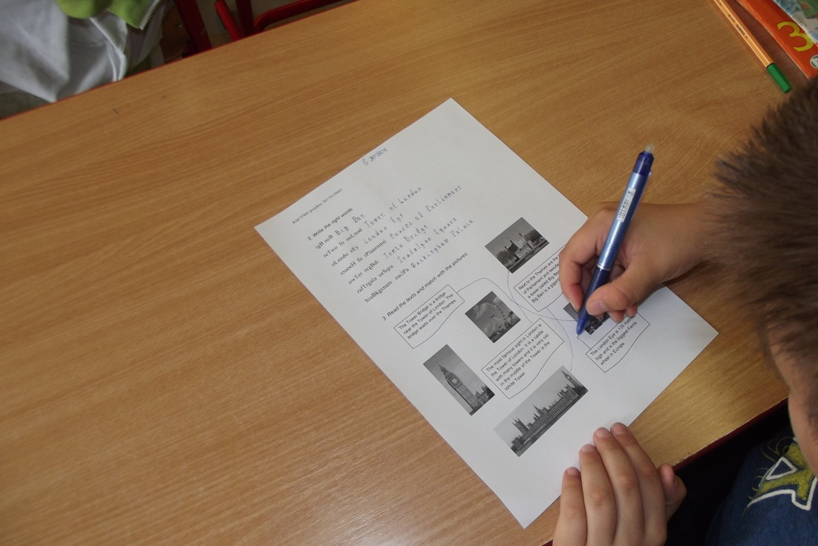
Aktivita 1. 2
Samostatná práca v pracovnom liste

Slide 19
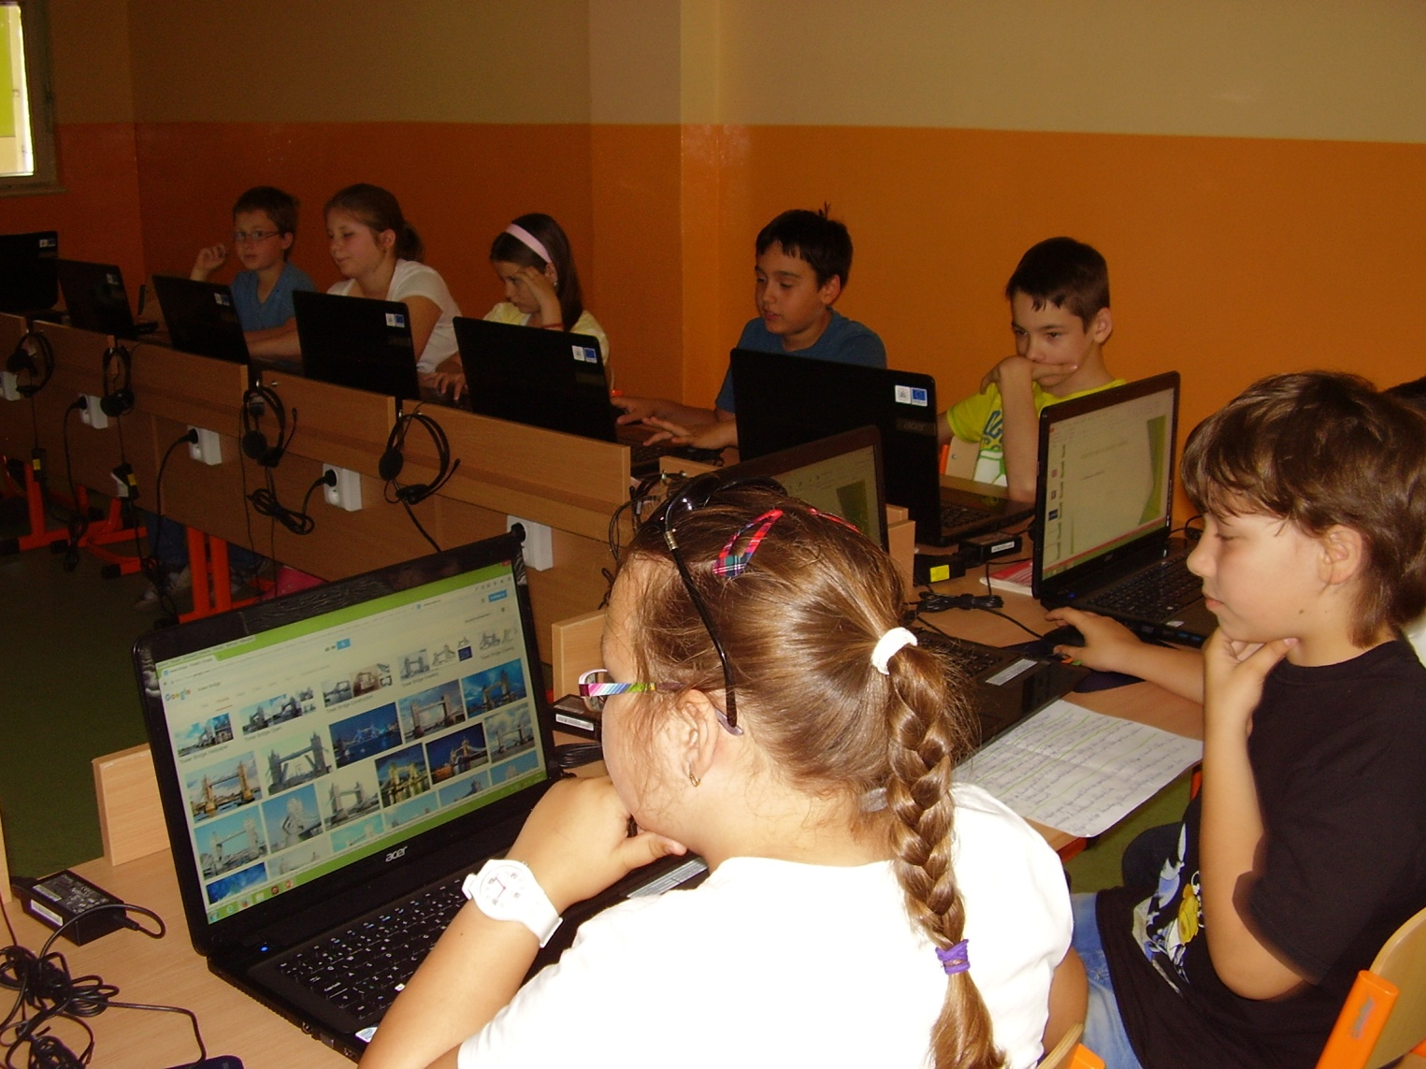
Aktivita 1. 2
Príprava projektov o Londýne

Slide 20
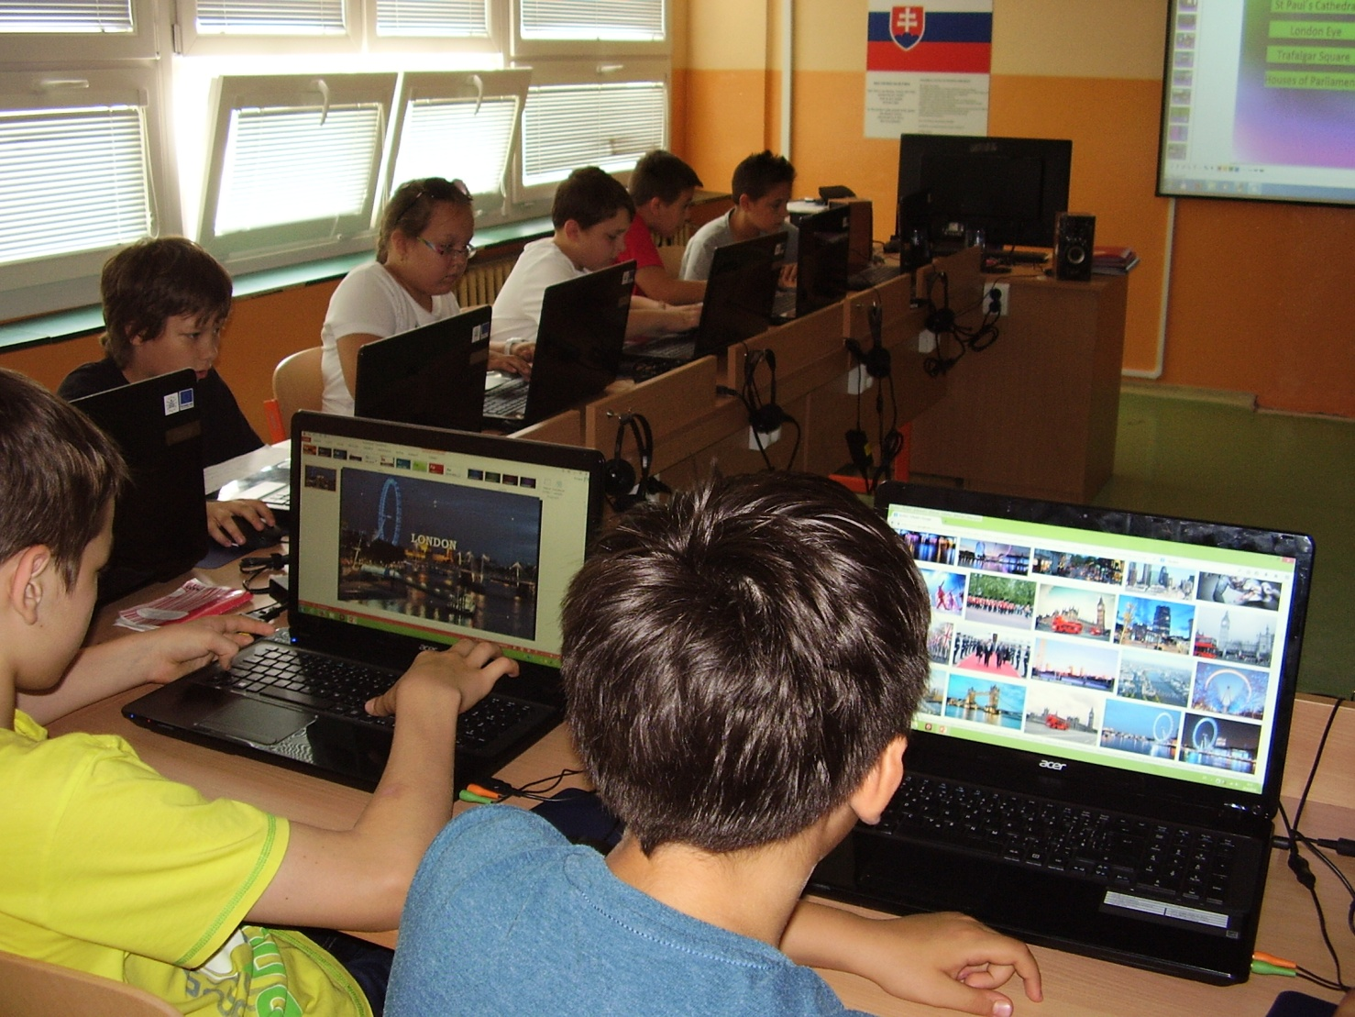
Aktivita 1. 2
Príprava projektov o Londýne

Slide 21
Aktivita 1. 2
Prezentácia projektov o Londýne

Slide 22
Aktivita 1. 2
Prezentácia projektov o Londýne

Slide 23
Význam projektu
Vyučovanie anglického jazyka je v posledných rokoch jedným
z ťažísk v našom školstve a záujem oň rastie.
Celospoločenský vývin, otvorenie sa našej krajiny do Európy
a jej štruktúr si žiada dobré ovládanie cudzích jazykov v rámci komunikatívnych zručností i vedomostí.
Kvalitný a moderný vyučovací proces pripravuje žiakov pre potreby praxe.

Slide 24
 God! I´m doing all I can
to be a better teacher. 
Robbie Wiliams:
Thank You !

